Slide 1
Kuntien ja kuntayhtymien toimintamenojen
kasvuprosentit 1991-2022
%
1)
2)
2)
3)
4)
1) Mm. opetustoimen ylläpitäjämallin johdosta vuosi 1997 ei ole vertailukelpoinen aikaisempien vuosien kanssa
2) Vuosina 2014-2015 toimintamenojen kasvua hidastaa kunnallisten ammattikorkeakoulujen sekä liikelaitosten yhtiöittäminen.
Lisäksi vuonna 2015 menojen tasoon vaikuttaa tilastouudistus. Ilman näitä toimenpiteitä kasvu olisi ollut vuosina 2014 ja 2015 noin 1 %.
3) Vuonna 2017 toimintamenoissa näkyy perustoimeentulotuen maksatuksen ja laskutuksen siirto
Kelalle sekä kiky-sopimus. Ilman näitä toimenpiteitä kasvu olisi noin 1 %.
4) Sote- ja maakuntauudistuksen johdosta vuosi 2020 ei ole vertailukelpoinen aikaisempien vuosien kanssa.
Lähde: Vuodet 1991-2015 Tilastokeskus.
Vuosi 2016 ja vuosien 2017-2021 arviot VM 13.4.2018.

Slide 2
Vuosien 2012-2019 leikkausten vaikutus kuntien peruspalvelujen valtionosuuteen, milj. €
Ko. vuoden uusi
valtionosuusleikkaus
Aikaisempien leikkausten
kumulatiivinen summa
Sosiaali- ja terveystoimen maksukorotusten (40 milj. €)
leikkaaminen kunnilta valtionosuutta vähentämällä.
Indeksikorotusten jäädyttämisestä
johtuva leikkaus
Indeksisidonnaisten menojen
75 milj. euron lisäleikkaus
Kiky-sopimukseen perustuva
leikkaus + ”Lex Lindström”
Kustannustenjaon tarkistuksen ylimääräinen kiky-leikkaus (59 milj. €)
13.4.2018/sl, mp & mm

Slide 3
Kuntien ja kuntayhtymien talous, mrd. € (painelaskelman mukaan)
1) Talouden paraneminen vuonna 2020 johtuu pääosin siitä, että veroprosenttien ja yhteisöveron jako-osuuden leikkauksista huolimatta kunnille
tilitetään vielä aiempien verovuosien veroja aiempien vuosien korkeampien veroprosenttien ja jako-osuuksien perusteella.
2) Rahoitusjäämä = Toiminnan ja investointien rahavirta = Tulorahoitus + investoinnit, netto
Tulorahoitus = Vuosikate + satunnaiset erät, netto + tulorahoituksen korjauserät
Lähde: Vuosi 2016 ja vuosien 2017-2021 arviot VM 13.4.2018

Slide 4
Kuntien ja kuntayhtymien vuosikate, poistot sekä investoinnit¹⁾ 1991-2022, mrd. € (käyvin hinnoin) (arviot painelaskelman mukaan)
1) Investoinnit, netto = Käyttöomaisuusinvestoinnit – rahoitusosuudet – käyttöomaisuuden myyntitulot.
Vuoden 2014 nettoinvestointien tasoon vaikuttaa kunnallisten liikelaitosten yhtiöittäminen.
Vuosikatteen paraneminen vuonna 2020 johtuu pääosin siitä, että veroprosenttien ja yhteisöveron jako-osuuden leikkauksista huolimatta kunnille tilitetään vielä aiempien verovuosien veroja aiempien vuosien korkeampien veroprosenttien ja jako-osuuksien perusteella.
Lähde: Vuodet 1991-2015 Tilastokeskus.
Vuosi 2016 ja vuosien 2017-2021 arviot VM 13.4.2018

Slide 5
Kuntasektorin vuosikate sekä tilikauden tulos
vuosina 1997-2022, mrd. €
(arviot painelaskelman mukaan)
HSY:n perustaminen
Liikelaitosten
yhtiöittäminen
Vuonna 2010 tilikauden tulos sisältää HSY:n perustamisesta johtuvaa pääkaupunkiseudun kuntien saamaa kirjanpidollista
myyntivoittoa noin 0,95 mrd. euroa.
Vuonna 2014 kunnallisten liikelaitosten yhtiöittäminen paransi tilikauden tulosta noin 1,7 mrd. euroa.
Vuosikatteen ja tuloksen paraneminen vuonna 2020 johtuu pääosin siitä, että veroprosenttien ja yhteisöveron jako-osuuden leikkauksista huolimatta kunnille tilitetään vielä aiempien verovuosien veroja aiempien vuosien korkeampien veroprosenttien ja jako-osuuksien perusteella.
Lähde: Vuodet 1997-2016 Tilastokeskus.
Vuosien 2017-2021 arviot VM 13.4.2018

Slide 6
Kuntien ja kuntayhtymien lainakanta sekä rahavarat 1991-2022, mrd. € (käyvin hinnoin) (arviot painelaskelman mukaan)
Maakuntasektorille siirtyy myös sairaanhoitopiirien velat, joiden arvioidaan kuntatalouden kehitysarviossa olevan 3,5 mrd. vuoden 2020 tasossa.
Lähde: Vuodet 1991-2016 Tilastokeskus.
Vuosien 2017-2022 arviot VM 13.4.2018

Slide 7
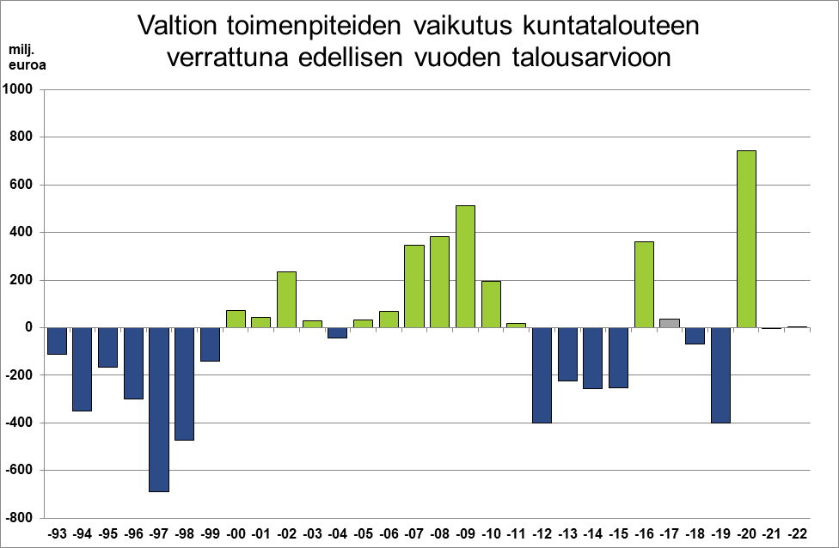

Slide 8
Kuntien ja kuntayhtymien talous nyt ja tulevaisuudessa
Tulos- ja rahoituslaskelman mukaiset ulkoiset tulot ja menot.
ARVIO VUODELLE 2017 noin 44 mrd. €
Tulos- ja rahoituslaskelman mukaiset ulkoiset
tulot ja menot.
HAHMOTELMA VUODESTA 2020 noin 25 mrd. €
Palkat
16 mrd. €
36 %
Sosiaali- ja
terveystoimi
20 mrd. €
47 %
(toimintamenot
+ investoinnit)
Verotulot
23 mrd. € 51 %
Siitä:
Kunnallisvero 43%
Yhteisövero 4 %
Kiinteistövero 4 %
Maakunnille siirtyvä osuus noin 20 mrd. €
Muut henk.-
menot 10 %
Palvelujen ja materiaalien
ostot
12,8 mrd. €
29 %
Palkat
8,4 mrd. €
34 %
Verotulot
13,6 mrd.€, 51 %
Siitä:
Kunnallisvero 38 %
Yhteisövero 6 %
Kiinteistövero 7 %
Opetus- ja
kulttuuritoimi
14 mrd. €
31 %
(toimintamenot + investoinnit)
Valtionosuudet
9 mrd. €
19 %
Opetus- ja
kulttuuritoimi
14,8 mrd. €
59 %
(toimintamenot
+ investoinnit)
Muut henk.menot 8%
Palvelujen ja materiaalien ostot
6,6 mrd. €, 26 %
Valtionosuudet
2 mrd. €, 9 %
Avustukset 5 %
Toimintatulot
9 mrd. €
21 %
Lainanhoito 5 %
Muut tehtävät
7 mrd. €
16 %
Avustukset 6 %
Muut tehtävät
7,5 mrd. €
30 %,
Toimintatulot
7,7 mrd.€ 30 %
Lainanhoito 9 %
Investoinnit 10 %
Lainanotto 5 %
Investoinnit 16 %
Rahoitus ym.6 %
Rahoitus ym. 11 %
Lainanotto 4 %
Muut menot 5 %
Muut tulot 4 %
Muut tulot 6 %
13.4.2018/mm
Muut menot 1 %
13.4.2018/mm
Lähde: VM 13.4.2018/Kuntaliitto/Tilastokeskus

